Slide 1
QUẢN LÝ CHUỖI CUNG ỨNG VÀ
HỖ TRỢ BÁN HÀNG
Đội: Dev
Thành viên: Trần Văn Hiếu

Slide 2
01
Đặt vấn đề
02
Múc đích của đề tài
03
Tổng quan về hệ thống

Slide 3
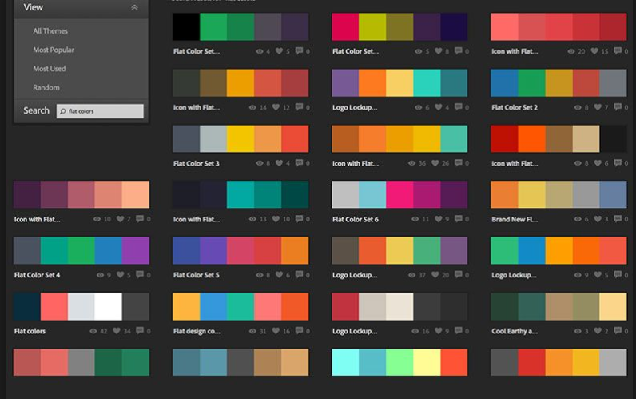
04
MÔ HÌNH TRIỂN KHAI
05
Kết luận, hướng phát triển

Slide 4





Đặt vấn đề
01
02
03
04
Truy xuất nguồn gốc
Tập trung dữ liệu an toàn
Liên lạc giữa các bên
Tích hợp hệ thống
Notes:
- Cách thức truy xuất nguồn gốc truyền thống chủ yếu dựa trên các giấy tờ hành chính, điều này gây hạn chế nhiều về mặt thông tin và tính minh bạch khi sản phẩm đến tay người tiêu dùng
Không có khả năng duy trì sự an toàn và chất lượng của sản phẩm. Hệ thống dữ liệu tập trung có thể bị can thiệp và sửa đổi
Thiếu sót thông tin trong quá trình liên lạc giữa các bên
Kỹ thuật tích hợp hệ thống phức tạp, tốn nhiều thời gian và chi phí
<number>

Slide 5



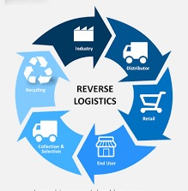

Mục đích của đề tài
Truy xuất nguồn gốc hàng hóa dễ dàng
Dữ liệu tập trung chính xác
Tăng tương tác rõ ràng giữa các bên
Dễ dàng tích hợp với các hệ thống khác

Slide 6

Mô hình triển khai
Database
ELK
Đồng bộ dữ liệu
Server app
Server API
Thiết bị IOT
Thiết bị người dùng

Slide 7
Kết luận, hướng phát triển
Kết Luận
Hệ thống được thiết kế để có khả năng mở rộng sau này và được chia làm các phần rõ ràng:
Quy trình hoàn chỉnh các chức năng hệ thống quản lý
Hệ thống giúp hỗ trợ quản lý hàng hóa theo nguồn gốc
Hỗ trợ người tiêu dùng truy xuất nguồn gốc hàng hóa

Slide 8
Hướng phát triển
Tăng tương tác giữa các thiết bị trong hệ thống
Phát triển ứng dụng quản lý trên mobile dễ dàng quản lý thông tin
Ứng dụng blockchain vào để dữ liệu được an toàn, minh bạch hơn
Ứng dụng trí tuệ nhân tạo vào để hỗ trợ đánh giá chiến lược bán hàng

Slide 9
THANKS FOR WATCHING!

